Slide 1
LAPORAN ANALISIS SENTIMEN ULASAN
Halodoc: Dokter, Obat & Lab
Analisis Sentimen & Ringkasan Insight Ulasan Pengguna
DETAIL LAPORAN
• Periode Data: 2023-06-15 s/d 2026-06-15
• Total Ulasan: 15,629 ulasan
• Tanggal Terbit: 25 June 2026
CaRI Sentimen ID | Powered by BERTopic, IndoBERT & LLM

Slide 2
Ringkasan Eksekutif
TOTAL ULASAN
15,629
Insight Utama & Pola Sentimen:
• Data mencakup 15.629 ulasan yang dikumpulkan selama periode 15 Juni 2023 hingga 15 Juni 2026. Distribusi sentimen menunjukkan dominasi positif yang sangat kuat sebesar 88,76% (13.873 ulasan), diikuti sentimen negatif 9,78% (1.528 ulasan) dan netral 1,46% (228 ulasan).
• Terjadi polarisasi ekstrem pada distribusi rating: 83,65% (13.074) dari total ulasan memberikan rating bintang 5, yang mengindikasikan loyalitas pengguna sangat tinggi. Tingkat kepercayaan klasifikasi model secara keseluruhan mencapai 0,9734, mencerminkan akurasi tinggi dalam kategorisasi data.
TINGKAT KEPUASAN (POSITIF)
88.76%
RASIO KOMPLAIN (NEGATIF)
9.78%
TINGKAT AKURASI AI
97.34%
⚠️ Catatan Cakupan Data: Analisis ini hanya mencakup ulasan yang memiliki teks komentar. Ulasan dengan rating tanpa komentar tidak diikutsertakan, sehingga distribusi sentimen mencerminkan pengguna yang aktif memberikan pendapat dan dapat condong ke arah negatif dibanding populasi pengguna keseluruhan.
Laporan Analisis Sentimen Ulasan | CaRI Sentimen ID

Slide 3
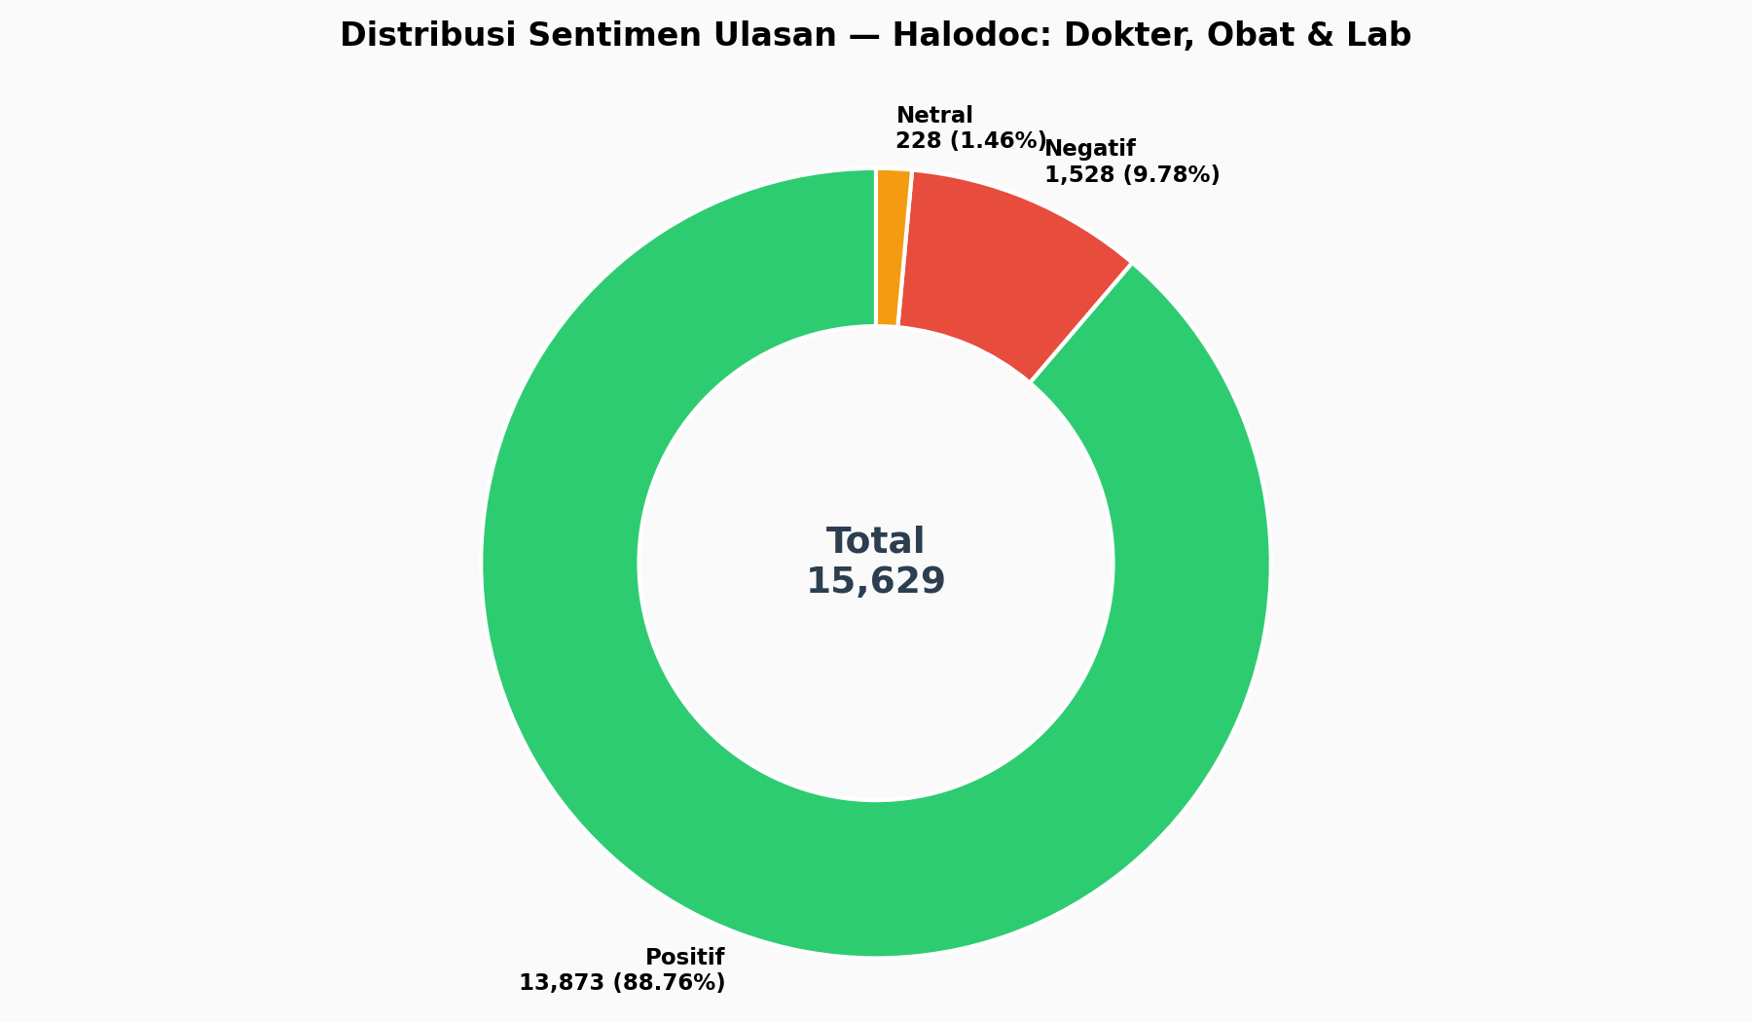
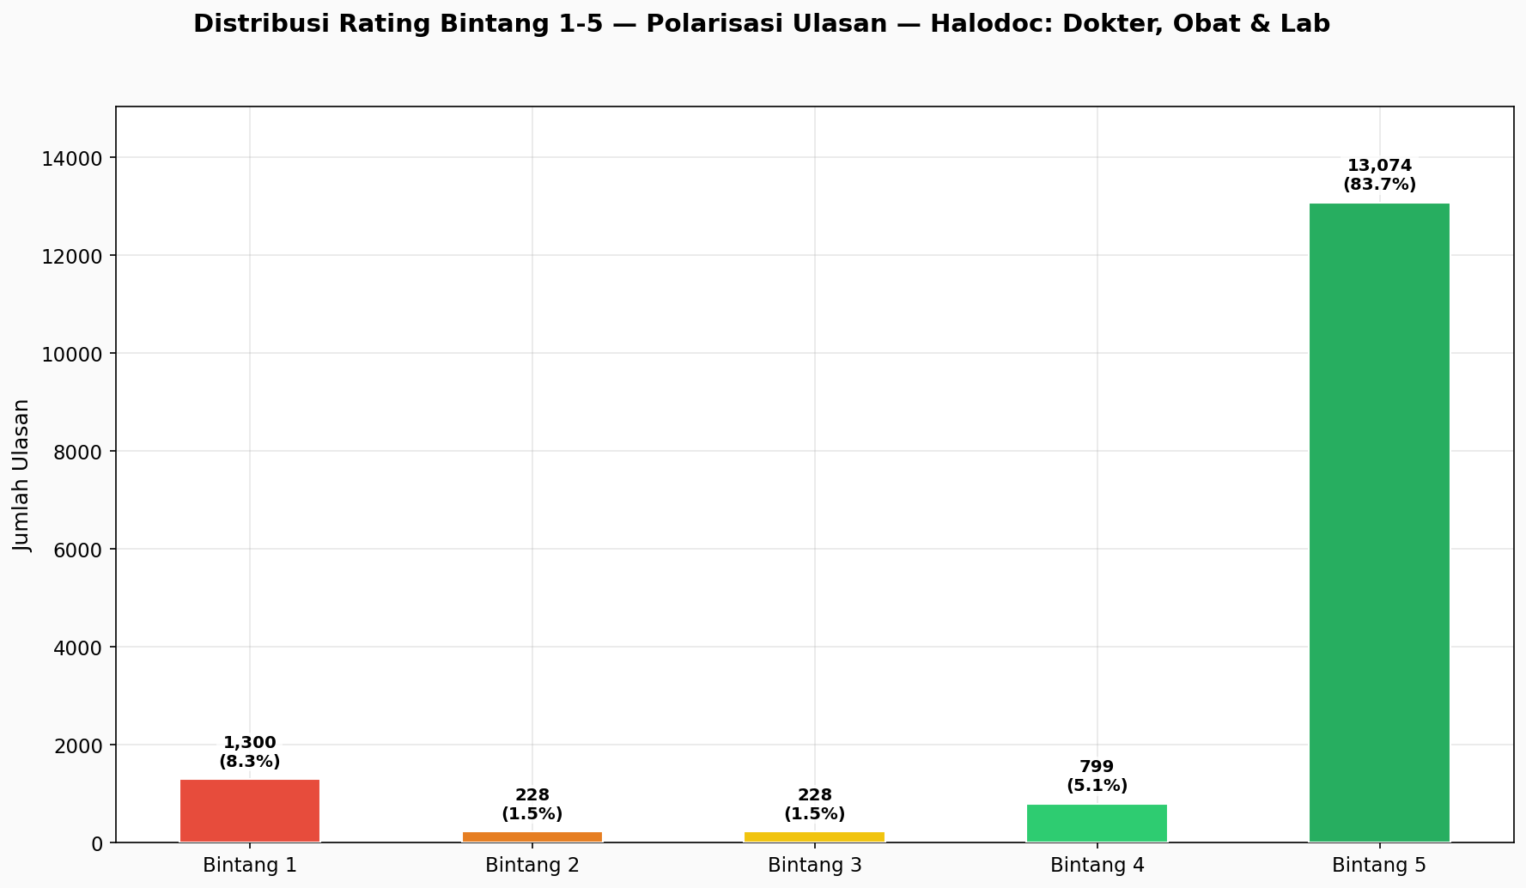
Distribusi Sentimen & Rating
Catatan Visual: Proporsi sentimen ulasan didominasi oleh rating Bintang 5 sebesar 83.65% (13,074 ulasan), yang mengindikasikan tingkat kepuasan/apresiasi utama yang tinggi dari pengguna. Sementara itu, rasio ketidakpuasan atau komplain minor (Bintang 1 & 2) menyumbang sekitar 9.78% (1,528 ulasan) dari total ulasan.
Laporan Analisis Sentimen Ulasan | CaRI Sentimen ID

Slide 4
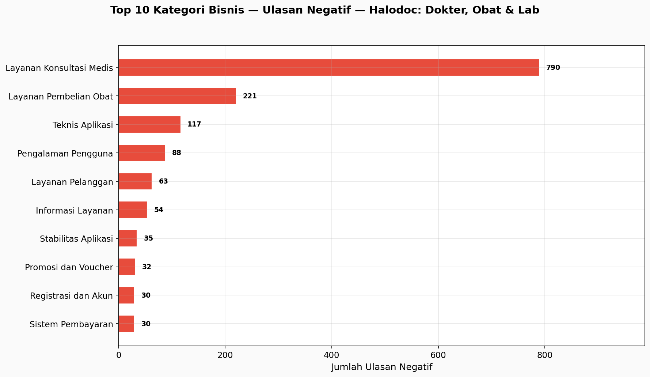
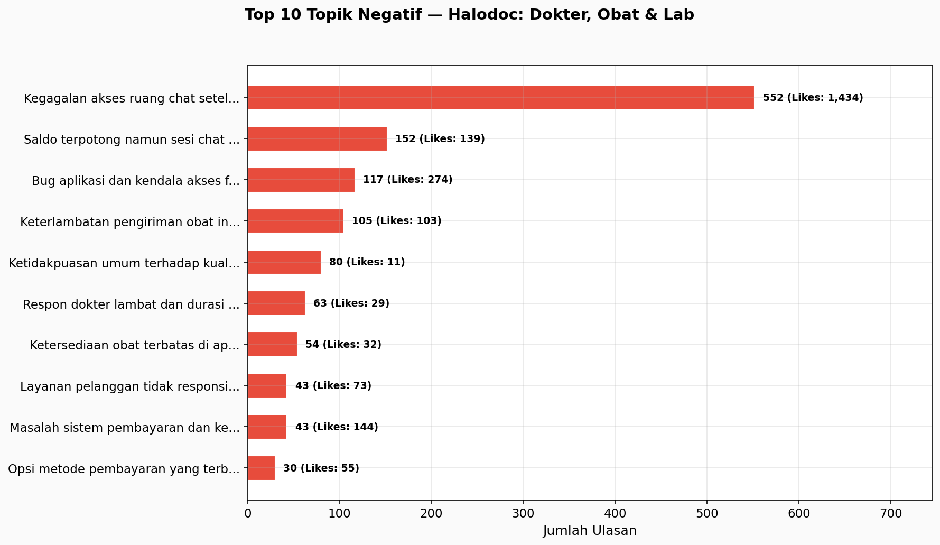
Kategori Sentimen Negatif & Keluhan Utama
Analisis Keluhan: Kategori Layanan Konsultasi Medis (Kegagalan akses ruang chat setelah pembayaran berhasil) dengan 552 ulasan & Kategori Layanan Konsultasi Medis (Saldo terpotong namun sesi chat tidak tersedia) dengan 152 ulasan mendominasi volume sentimen negatif.
Laporan Analisis Sentimen Ulasan | CaRI Sentimen ID

Slide 5
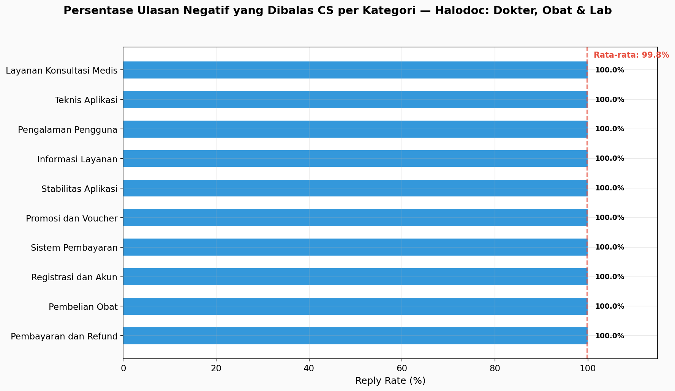
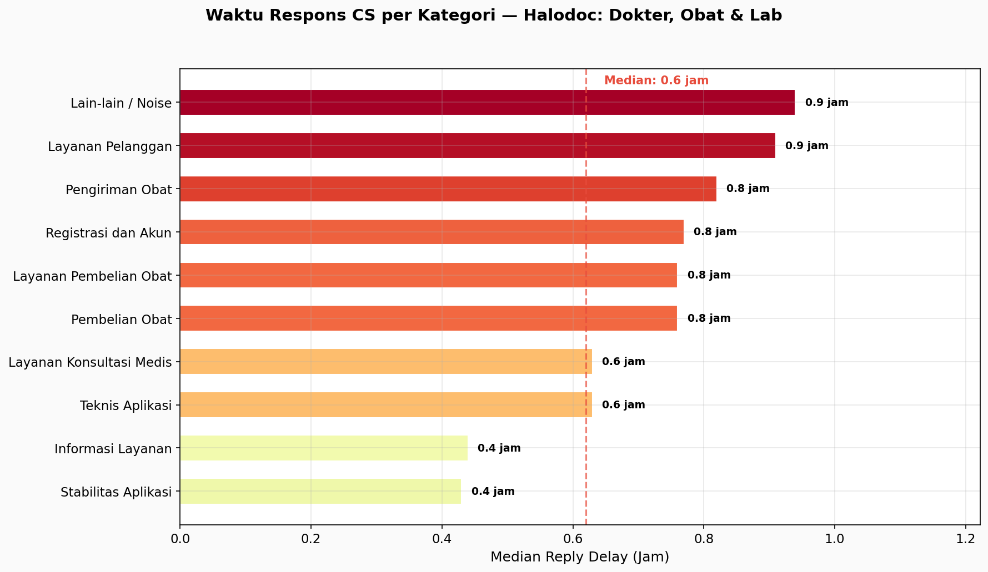
Kinerja CS & Penanganan Keluhan
Evaluasi CS: Rata-rata reply rate penanganan keluhan adalah 99.8%. Median delay tanggapan berkisar antara 0.0 jam. Penanganan diarahkan dengan rata-rata pengalihan kontak bantuan/layanan admin sebesar 99.6%.
Laporan Analisis Sentimen Ulasan | CaRI Sentimen ID

